Slide 1


Slide 2

Densidad de comentarios 2
Ejercicio 5
Autor: Nicolle Saavedra, Andrés Medina, Yeslie Mestizo – Fecha: 14/04/2020

Slide 3

CONTENIDO
Análisis de SonarCloud
Errores y código sucio

Slide 4

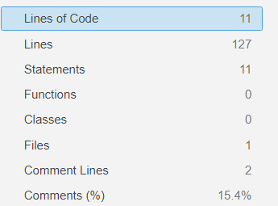
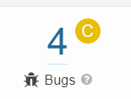
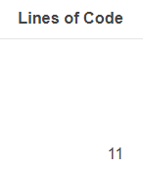
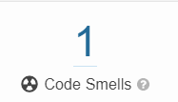
SonarCloud

Slide 5
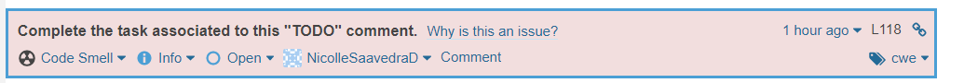
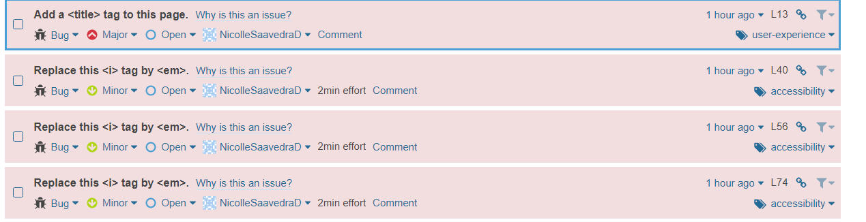
SonarCloud
Code Smell
Bugs

Slide 6


